Slide 1

Ömer goes fishing
von Emirhan & Ömer
Angelabenteuer

Slide 2
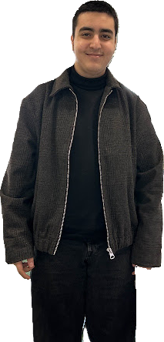
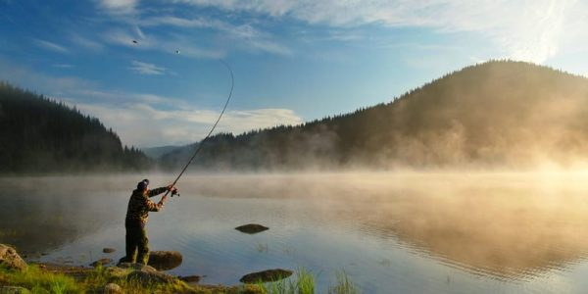
Warum Ömer goes fishing?
https://www.chalet-schneeberg.at/fischen/

Slide 3
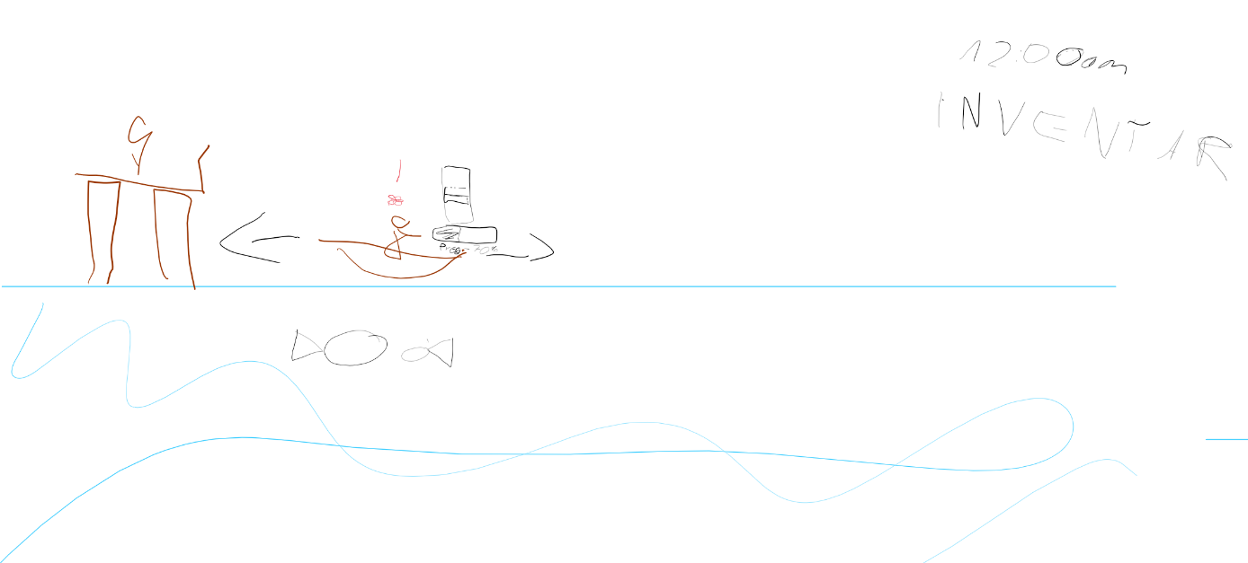

Das Spiel

Slide 4
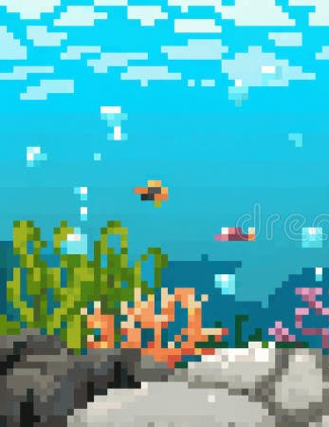
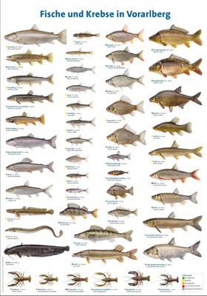
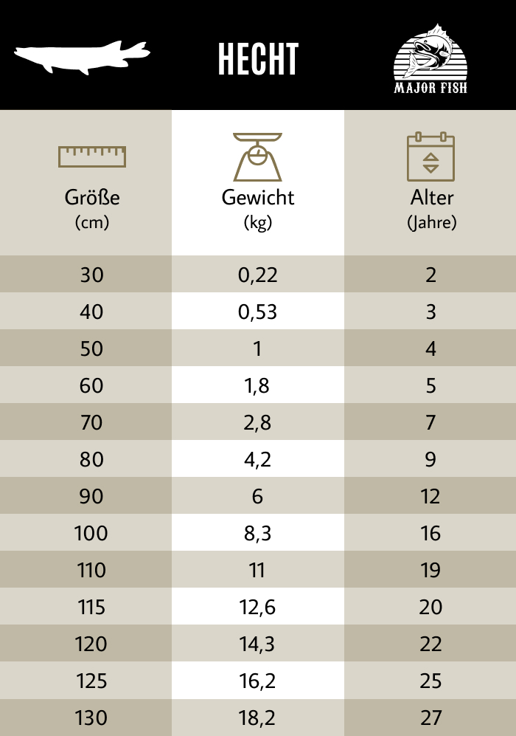

Unser Plan für die Zukunft
https://de.dreamstime.com/pixel-art-unterwasserszene-mit-bunten-fischen-und-korallenriffen-image360030939
https://www.blog.major-fish.de/wie-gross-und-wie-alt-werden-hechte/
https://www.creativefabrica.com/de/product/music-sound-audio-icon/
https://www.lfvbg.at/fischerei/plakat-fische-und-krebse-in-vorarlberg
Neue Welt
Fischgewichte
Sounds & Musik
Fischsammelbuch

Slide 5


Probleme

Slide 6
Danke fürs Zuhören! Euer Ömer goes fishing Team!

